Slide 1

Introduction to Kubernetes

Slide 2

[root@~]# whoami
杨章显
yangzhangxian@gmail.com
目前就职于思科，系统运维工程师
热衷于云计算，自动化运维，关注Go、Docker、Kubernetes等技术。

Slide 3

What’s Kubernetes
开源容器集群管理工具。
轻量、简单、易理解。
适用于公有云、私有、混合云。
可扩展。
自我修复。

Slide 4
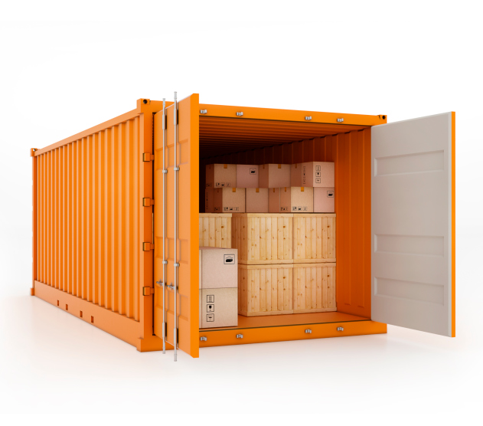
Key Concepts
Pods
Docker容器的集合。
可以通过Kubernetes创建、调度、管理
BoundPod
运行在主机上的容器集合

Slide 5
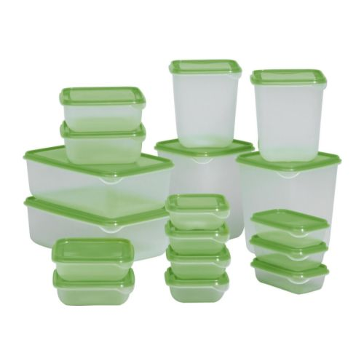
Key Concepts (cont)
Replication controllers
Pod的集合。
Replicas副本。
确保任何时候指定数量Pods在运行。
管理Pods的生命周期。

Slide 6
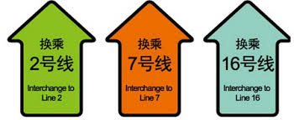
Key Concepts (cont)
Services
一系列Pods的单一访问portal。
服务IP。
服务端口。
负载均衡器。

Slide 7
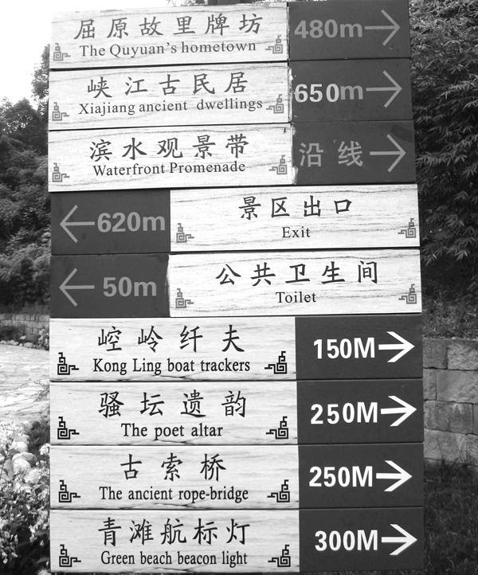
Key Concepts (cont)
Labels/Selector
键值对。
用于管理和选择一组对象。

Slide 8
Kubernetes Architecture
kubecfg
Minion
API server
Minion
etcd
Kubelet
Proxy
Pod
Pod
container
container

Slide 9
API Server
kubecfg
REST Storage
Minion registry
Pod registry
Controller registry
Service registry
Endpoint registry
Event registry
Binding registry
Etcd registry
Scheduler
Client
API server
Minion registry
Pod registry
Controller registry
Services registry
Binding registry
Endpoints registry
Event registry
Etcd
registry

Slide 10
API Server (cont)
Client
定义了操作Pod、Service、 ReplicationControllers 、Endpoint、Event、Minion的操作。
Replication Controller Manager
周期性地同步ReplicationControllers信息，确保集群中任何时候指定数量的Pod在运行。
周期性地同步Service endpoint信息。
周期性地从Cloudprovider同步minion信息或者创建minion。

Slide 11
API Server (cont)
Etcd
分布式高可用一致键值存储，用于存储Kubernetes REST对象配置信息。
Scheduler
实时监测集群中已调度的Pod和未调度的Pod以及集群中的Minion。
调度评估策略：Host端口冲突、已请求资源(内存、CPU)，volume冲突(GCE persistence disk)、节点selector。
写Binding(PodID、Host)到API server，转换Pod为BoundPod并填充访问服务的环境变量。

Slide 12
Kubelet
Docker daemon
Etcd Client
go-dockerclient
Kubernetes调用go-dockerclient封装一系列操作Docker方法，如启动、删除、创建等
Kubelet
监测来自file、etcd、http的Pod配置信息，如果配置发生变化，kubelet把期望状态和当前运行状态进行同步。
主要操作：设置环境变量、绑定Volume和Port、启动Container、杀死Container、删除Container等。

Slide 13
Proxy
通过etcd客户端监测services和endpoints的变化。
新增加服务，然后服务处于监听状态，并初始化iptables规则；删除服务，Proxy移除该服务的监听及iptables规则。
新增加endpoint, 注册endpoint以便Loadbalancer选择，反之移除endpoint。
Loadbalancer通过roundrobin选择一个endpoint提供服务。

Slide 14
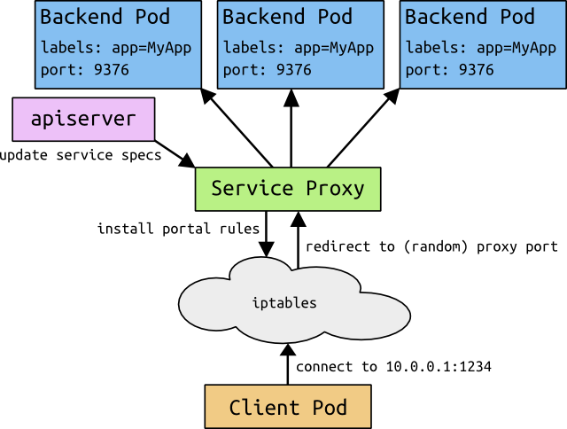
Proxy (cont)

Slide 15
Demo

Slide 16
Kubernetes生态圈
cAdvisor
https://github.com/google/cadvisor
Heapster
https://github.com/GoogleCloudPlatform/heapster
InfluxDB
http://influxdb.com/
Openvswitch/Fannel
http://openvswitch.org/
https://github.com/coreos/flannel

Slide 17
Thank you

